Slide 1

Animation zum Thema Dissoziation von Schwefelsäure in Wasser
Ersteller*in: Chiara Strachardt
Datum: 5. Mai 2025
Fach: Chemie
Thema: 3.8 Säuren und Laugen – echt ätzend
3.1.3 Säuren, Basen, Salze
Jahrgangsstufe: 8/9
gymnasiale Oberstufe
Bundesland: Berlin/ Brandenburg
Einsatz im Unterricht als:
Unterstützung eines Lehrkräftevortrags
Kontakt (optional, für Rückfragen):
strachardt@uni-potsdam.de
Didaktischer Kommentar:
Diese Animation kann durch Klicken der Pfeiltasten oder Mausklick gesteuert werden. Sie dient der Unterstützung eines Lehrkräftevortrages zum Thema Dissoziation von Schwefelsäure in Wasser. Hierbei entstehen die Sulfat- und Oxonium-Ionen. Zudem gibt eine Animation mit einem Unitest-Papier am Ende Aufschluss über den pH-Wert der Lösung. Es wird die Theorie nach Brönsted angewendet. Eine Zwischenstufe über ein freies Wasserstoff-Ion soll den Protonenübergang verdeutlichen und eine Anknüpfungsmöglichkeit an die Theorie von Arrhenius darstellen.
Die Dissoziationsschritte werden nacheinander dargestellt.
Diese Folie darf nicht gelöscht werden.
Diese Datei ist lizensiert unter:
© 2024. Diese Datei und deren Inhalte sind freigegeben unter der Creative-Commons-Lizenz
Namensnennung, Weitergabe unter gleichen Bedingungen, Version 4.0 Deutschland (CC BY-SA 4.0 de). URL: https://creativecommons.org/licenses/by-sa/4.0/de/legalcode

Slide 2
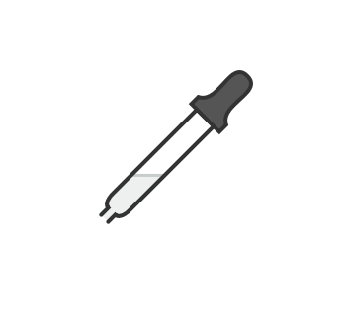
Schwefelsäure
Wasser

Slide 3
O
H
O
S
O
H
O
O
O
H
H
H
H
O
H
H
O
O
H
H
H
H
O
H
H
O
O
O
H
H
H
H
H
H

Slide 4
O
O
H
H
H
H
O
H
O
S
O
H
O
O
H
H
O
O
H
H
H
H
O
H
H
O
O
O
H
H
H
H
H
H

Slide 5




O
O
H
H
H
H
O
$$δ^{+}$$
$$δ^{+}$$
H
O
S
O
H
$$δ^{−}$$
O
O
H
H
O
$$δ^{−}$$
O
H
H
H
H
O
H
H
O
O
O
H
H
H
H
H
H

Slide 6
O
Hydrogensulfat-Ion
O
H
H
H
H
O
H
O
S
O
-
H
+
O
O
H
H
O
O
H
H
H
H
O
H
H
O
O
O
H
H
H
H
H
H

Slide 7
O
O
H
H
H
H
O
H
O
S
O
-
H
+
O
O
+
H
H
O
O
H
H
H
H
Oxonium-Ion
O
H
H
O
O
O
H
H
H
H
H
H

Slide 8
O
Sulfat-Ion
O
H
H
H
H
O
H
-
O
S
O
-
+
H
O
O
+
H
H
O
O
H
H
H
H
O
H
H
O
O
O
H
H
H
H
H
H

Slide 9
O
O
H
H
H
H
O
-
O
S
O
-
+
H
H
+
O
O
O
+
H
H
H
H
O
H
H
Oxonium-Ion
O
H
H
O
O
O
H
H
H
H
H
H

Slide 10
Unitest-Papier
Wasser + Schwefelsäure

